Slide 1


第一章：数据预处理总述
Notes:
欢迎同学们学习大数据预处理，现在开始讲解第一章：大数据预处理总述。

Slide 2
大数据项目开发流程
数据
采集
数据
预处理
数据
存储
数据
分析挖掘
数据
可视化
Notes:
在开章之前，我们首先来看下，在一个数据挖掘项目中，有哪些主要的开发流程呢？如图所示，我们可以看出，数据预处理是在数据采集之后，数据存储和分析挖掘之前的。数据预处理的工作就是读入数据采集阶段的数据，然后采用各种手段清洗脏数据，再输出满足数据分析、数据挖掘的数据集。这个数据集一般都是存储在分布式系统中。当然，对这个数据集进行分析挖掘后，得出的分析挖掘成果，是通过可视化等手段向社会公众展示的。接下来，我们进入到预处理第一章。

Slide 3
01
数据预处理背景
02
数据预处理目的
目 录
03
数据预处理的流程
04
数据预处理的工具
Notes:
这一章的脉络是这样的，首先阐述下数据预处理的背景，也就是在数据挖掘项目中，为什么要进行数据预处理，那就是因为数据的质量存在各种问题，比如缺失，重复等等。所以，我们就明白了数据预处理的目的就是提升数据的质量，把数据中的脏数据全部清除掉。通常，我们面对的数据源是多样化的，怎么去清除脏数据？在业界，是有一系列的流程和手段的。最后，我们将介绍，在数据预处理的工作中，我们可以使用什么工具进行数据清理。这个工具就是Kettle和Python语言，它们是这本书的两大核心内容。

Slide 4
数据预处理背景
0 1
--数据的各种质量
Notes:
我们首先看下第一节，数据预处理的背景：就是存在各种的数据质量问题。到底存在哪些具体的问题呢？

Slide 5
数据质量问题
相关性
准确性
时效性
完整性
可信性
可解释性
一致性
Notes:
数据的质量问题主要存在这六大方面的问题：准确性、完整性、一致性、相关性、时效性和可信性可解释性
这6个方面的问题，可以从不同的角度去划分。
如果从可采集角度看，分为准确性、完整性、一致性。
从应用角度看，可分为相关性、时效性。
从用户使用角度看，可分为可信性和可解释性。

Slide 6
数据质量因素
数据是正确的，数据存储在数据库中的值对应于真实世界的值
准确性
造成数据不准确的原因
数据收集设备故障
数据输入错误
数据传输过程出错
命名约定、数据代码、输入字段的格式不一致
Notes:
现在，我们从采集角度看的第一个问题：准确性.
准确性是指数据是否正确的，是指数据存储在数据库中的值是否对应于真实世界的值。例如，某用户在使用支付包绑定银行卡时，网站要求验证用户的真实姓名和身份证号码。如果用户提供的证件号码与实际号码一致，那么该号码存储在数据库中的值就是正确的。
另外准确性也是指数据的正确性、可靠性、和可鉴别性的程度，例如数据库某个字段的值与真实值之间的准确程度。
数据的不准确由哪些原因造成呢：
比如收集数据的设备出现故障，导致数据存储的值出现乱码，
还有就是在数据输入时，人为的输入不准确的信息，或者计算机内部出错导致录入的信息有误，比如我们上网注册一些信息时，出于隐私考虑用户会故意输入不正确的信息，包括年龄、地址、手机号等。
还有一种是在数据传输的过程中出现错误，比如超出了传输缓冲区的大小，数据会出现截断等现象。
不按格式输入导致出错，例如输入字段（如日期）的格式不一致。
这些都是数据不准确的原因。

Slide 7
数据质量因素
指信息具有一个实体描述的所有必需的部分，在传统关系型数据库中，完整性通常与空值（NULL）有关。一般包括记录的缺失和记录属性的缺失。
完整性
造成数据不完整的原因：
涉及个人隐私，无法获取相关属性
数据输入时，由于人为的疏漏导致
数据输入或传输时，由于机器的故障导致
Notes:
第二个数据质量的标准是数据完整性，完整性是指信息具有一个实体描述的所有必需的部分，在传统关系型数据库中，完整性通常与空值（NULL）有关。空值是指缺失或不知道具体的值，可能是一条记录中的某个属性缺失，也可能是整条记录都丢失。导致数据出空缺值得原因有：
（1）因涉及个人隐私，无法获取相关属性的数据。
（2）有些信息虽然不涉及隐私，但在采集时被认为是不必要的，所以当时没有记录，这就是人为的疏漏。
（3）数据输入或传输时，由于机器的故障导致。
不完整的数据对数据分析会产生影响，比如考虑构造一个预测交通事故发生率的模型。如果忽略了驾驶员的年龄和性别信息，那么除非这些信息可以间接地通过其他属性得到，否则模型的精度可能是有限的。这种情况下，我们就需要尽量采集全面的数据信息。

Slide 8
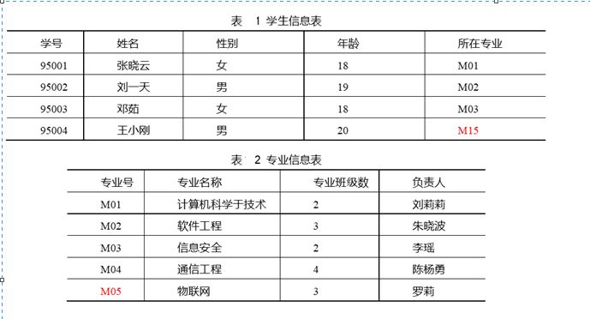
数据质量因素
在数据库中是指在不同地方存储和使用的同一数据应当是等价的，表示数据有相等的值和相同的含义
一致性
逻辑不一致
Notes:
第三个度量数据质量的因素是一致性
数据一致性是指在数据库中，不同表中存储和使用的同一数据应当是等价的，比如表3-1描述学生的基本信息，包括学号、姓名、性别、年龄和所在专业，而所在专业必须从专业信息表获取。表3-2描述专业的基本信息。从这两个表可以看到，表3-1中的学生王小刚所在的专业号并没有出现在表3-2中，说明该条记录的专业号有误，必须修改正确，才能保证两张表对应字段的正确性，这是数据的逻辑不一致。

Slide 9
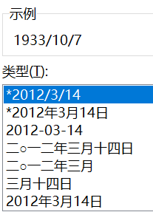
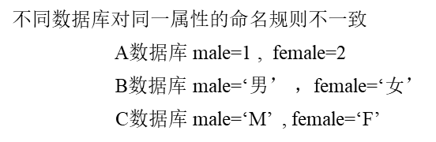
数据质量因素
在数据库中是指在不同地方存储和使用的同一数据应当是等价的，表示数据有相等的值和相同的含义
一致性
记录规范不一致
Notes:
数据不一致还体现在记录的不规范上，比如两个表中对日期的格式记录不一致，这对导致在数据集成中造成数据冲突。如图所示，日期的格式有很多种，在数据预处理时需要统一格式。
另外还有不同数据库对同一属性的命名规则不一样。
比如如性别：在数据库A中 male=1 , female=2 ，而数据库B中为 male=‘男’ ，female=‘女’，数据库C中为 male=‘M’ , female=‘F’。

Slide 10
数据质量因素
在数据库中是指在不同地方存储和使用的同一数据应当是等价的，表示数据有相等的值和相同的含义
一致性
数据冗余时数据内容不一致
Notes:
另外在数据出现冗余的情况下，数据内容由于各种原因比如并发控制不当，或程序故障导致前后数据不一样也是造成数据不一致的原因。
还是以学生信息为例，学号95004的学生所在专业号无法在专业信息表中找到，可能是由于专业信息表之前是存在M15这个专业号的，但是由于某种原因将专业号专业号M15修改成了M05，而系统因为并发控制不当或程序故障导致没有对学生信息表中的专业号进行同步修改，这就照成了 数据前后不一致。

Slide 11
数据质量因素
数据的相关性是指数据与特定的应用和领域有关。
相关性
数据相关性的应用场景：
构造预测模型时，需要采集与模型相关的数据
相同的数据，在不同的应用领域中，相关性也是不一样的。
Notes:
现在，我们从数据的应用角度看数据的质量问题。
第一个是相关性的问题，数据的相关性是指数据与特定的应用和领域有关。
与数据相关的应用场景有，进行数据挖掘或构造模型预测时，需要采集相关的数据。例如考虑构造一个模型，预测交通事故发生率。如果忽略了驾驶员的年龄和性别信息，那么除非这些信息可以间接地通过其他属性得到，否则模型的精度可能是有限的。这种情况下，我们就需要尽量采集全面的相关的数据信息。
另外一个相关性的质量问题表现在相同的数据，在不同的应用领域中，相关性也是不一样的。例如，对于某个公司的大型客户数据库，由于时间和统计的原因，顾客地址列表的正确性为80%，其他地址可能过时或不正确。当市场分析人员访问公司的数据库，获取顾客地址列表时，基于目标市场营销考虑，市场分析人员对于该数据库的准确性满意度较高。而当销售经理访问该数据库时，由于地址的缺失和过时，对该数据库的满意度较低。

Slide 12
数据质量因素
是指数据仅在一定时间段内对决策具有价值的属性。数据的时效性很大程度上制约着决策的客观效果。
时效性
数据时效性的应用场景：
商品推荐
城市交通
Notes:
数据的时效性是指有些数据会随时间而变化的，
这些数据收集后就开始老化，使用老化后的数据进行数据分析、数据挖掘，将会产生不同的分析结果。
常见的场景有商品推荐。顾客的当时购买行为或Web浏览行为称为快照，它只代表有限时间内的真实情况。如果数据已经过时，则基于它的模型和模式也就已经过时，所以进行商品推荐需要采集当前的数据进行分析。
这种情况下，我们需要考虑重新采集数据信息，及时对数据进行更新。
另外一个典型的应用场景是城市的智能交通管理。以前没有智能手机和智能汽车，很多大城市虽然有交管中心，但它们收集的路况信息最快也要滞后20分钟。用户看到的，可能已经是半小时前的路况了，那这样的信息就没啥价值。但是，能定位的智能手机普及以后可就不一样了。大部分用户开放了实时位置信息，做地图服务的公司，就能实时得到人员流动信息，并且根据流动速度和所在位置，区分步行的人群和汽车，然后提供实时的交通路况信息，给用户带来便利。这就是大数据的时效性带来的好处。

Slide 13
数据质量因素
可信性
数据来源的权威性、
数据的规范性、数据产生的时间
可解释性
反映数据是否容易理解
Notes:
数据的可信性由三个因素决定：数据来源的权威性、数据的规范性、数据产生的时间。例如新浪微博某一用户发布的微博内容是否具有可信性，首先确定数据来源是否具有权威性，如果是权威机构的数据，那么可信度比较高。如果微博字数较长且叙述比较详细，可信度也会增加。同时微博的发布时间是否接近实时，也影响数据的可信度。
最后数据的可解释性，也称为可读性，是指数据被人理解的难易程度，如果数据具有解释性或包含有注释性信息，而且数据书写规范，则数据的可解释性越高。相反如果数据晦涩难懂就根本不具备分析的条件。

Slide 14
数据预处理目的
0 2
--提升数据质量
Notes:
接下来，我们到了第二节，数据预处理的目的：正因为数据存在各种质量问题，所以我们需要提升数据的质量。

Slide 15
数据预处理的目的
数据
采集
数据
预处理
数据
存储
数据
分析挖掘
数据
可视化
重要性：数据预处理是数据挖掘中必不可少的关键一步，
更是进行数据挖掘前的准备工作。
目的：达到改进数据的质量，提高数据挖掘过程的准确率和效率。
保证数据挖掘的正确性和有效性。
通过对数据格式和内容的调整，使得数据更符合挖掘的需要。
Notes:
数据预处理的目的是由它在数据开发项目流程中所处的环节决定的，这个环节是比较重要的，不可或缺的，它是数据分析挖掘的输入。
所以总体来说，它的目的是提升数据的质量，满足数据分析挖掘的输入。
分开来讲，有三点。一是改进数据的质量，提高数据挖掘过程的准确率和效率，二是保证数据挖掘的正确性和有效性。这两点都是由于脏数据的影响造成的。三是通过对数据格式和内容的调整，使得数据更符合挖掘的需要。也就是通过数据变换、数据归约等手段，使得数据更符合数据挖掘算法的要求。

Slide 16
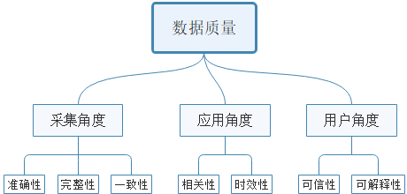
提升数据质量，符合数据挖掘的需求，保证数据挖掘的正确性和有效性
目的
Notes:
本节到此结束，本节视频先阐述下数据预处理的背景，也就是在数据挖掘项目中，为什么要进行数据预处理，那就是因为数据的质量存在各种问题，这些问题可从采集角度，应用角度，用户角度去区分，分别为准确性、完整性、一致性、相关性、时效性、可信性和可解释性。因为这些问题的存在，影响了数据分析、数据挖掘的效果，所以，在数据预处理的目的就是提升数据质量，符合数据挖掘的需求，保证数据挖掘的正确性和有效性

Slide 17

数据预处理流程
0 3
数据清理
数据集成
数据规约
数据变换
Notes:
上节视频已经介绍了影响大数据质量的各种因素和数据预处理的目的。
我们知道了为什么存在这些问题和处理这些问题的一个理想预期。那么，我们现在就开始着手该如何去处理这些数据质量问题。
怎么处理这些数据质量问题，一般来说有4个流程步骤，分别为数据清理，集成，归约，变换。当然，这些流程步骤中，都有相关的问题描述和应对措施。
接下来，本节视频将介绍数据预处理的第一个流程步骤：数据清理

Slide 18
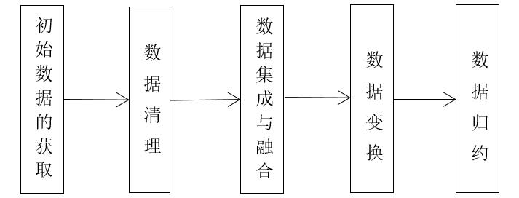
预处理流程
Notes:
在进入数据清理前，我们首先来看来下数据预处理4大流程步骤中的一个大体流向图。
在原始数据的基础上，我们对有质量问题的数据进行数据清理，然后对干净的数据进行数据的集成，因为在实际的数据分析应用中，数据源是分布式的，存于不同类型的数据库当中，所以在分析之前要将所有数据源进行集成。
集成后的数据量是庞大的，同时这些不一定满足数据挖掘的要求，因此要通过数据变换、和数据规约，将数据转为是和适合挖掘的形式。提高挖掘过程的准确性和效率。
刚才所说的所谓大体处理流程，是说，数据预处理的流程不需要严格按照如图的流程顺序处理，是按实际的工作需要，用相关的几个流程步骤完成数据的处理，甚至，有的步骤是需要反复的做的。比如数据集成后，如果存在脏数据，那么，还需要重新进行数据清理。

Slide 19

数据清理
脏数据：由于重复录入，并发处理等不规范的操作，导致产生不完整，不准确的，无效的数据。
学号 | 姓名 | 性别 | 年龄 | 所在专业
95001 | 张晓云 | 女 | 18 | M01
95002 | 刘一天 | 男 | 19 | M02
95003 | 邓茹 | 女 | 180 | M03
95004 | 王小刚 | 男 | 20 | M05
越早处理脏数据，数据清理操作越简单
Notes:
首先来看预处理的第一个任务，数据清理。
在数据科学领域，由于操作员重复录入，并发处理等不规范的操作，导致产生不完整，不准确的，无效的数据，这些数据，就是脏数据，如同垃圾一样，不仅没有价值，还会给数据分析带来污染，需要耗费时间精力去清洗（对应图），这类脏数据是数据分析应用中最大的障碍。数据有问题，苦心构建的数据库和挖掘算法就失去了价值。正因如此，处理“脏数据”的工作不仅十分必要，而且越早越好。
一般在数据录入的时候就会对数据格式等进行约束，在数据库系统设计阶段，会对属性的类型和范围进行设定，比如学生信息中对性别的取值只有男女，对于年龄不可能出现180这样的数值（对应表格闪烁显示对应部分），有了这些约束条件，可以排除人为自由发挥产生的无效数据和机器故障产生的错误数据。

Slide 20
数据清理
学号 | 姓名 | 性别 | 年龄 | 所在专业
95001 | 张晓云 | 女 | 18 | M01
95002 | 刘一天 | 男 | 19 | M02
95003 | 邓茹 | 女 | 18 | M03
95004 | 王小刚 | 男 | Null | M05
数据清理试图填充空缺的值、识别孤立点、消除噪声，并纠正数据中的不一致性。
缺失值处理
噪声数据平滑
Notes:
尽管有前期对数据类型和范围的约束，但还是避免不了脏数据的存在，比如有些我们需要的值它就是空的，并且数据表中允许这些属性为空。这就是需要对缺失值进行填充（对应表）。
数据清理试图填充空缺的值、识别孤立点、消除噪声，并纠正数据中的不一致性，所对应的两项处理操作，就是缺失值的填充和噪声数据的平滑。

Slide 21
缺失值处理
缺失值：现有数据集中某个或某些属性的值是不完整的
客户信息表
缺失值处理方法：
忽略元组
人工填写
属性的中心度量来填充
使用于给定元组同一类的所有样本平均值
使用最可能的值
客户编号 | 客户名称 | ...... | 风险等级 | 收入
0001 | 张三 |  | 3 | 8000
0002 | 李四 |  | 2 | 12000
0003 | 王五 |  | 2 | 11000
0004 | 赵六 |  | 1 | 20000
0005 | 李木 |  | 2 | NULL
0006 | 王权 |  | 1 | 25000
Notes:
首先来看下空缺值的处理，缺失值是指现有数据集中某个或某些属性的值时不完整的。例如，在分析某公司的客户数据时，你会注意到许多元组的一些属性存在空缺值，例如客户信息表中客户的收入没有记录值，那么怎样才能为该属性填上缺失的值？处理空缺值的基本方法有6种，包括忽略元组、人工填写空缺值、使用全局常量替换空缺值、使用属性的中心度量填充空缺值、使用与给定元组属同一类的所有样本的平均值来填充空缺值、使用最可能的值填充空缺值。

Slide 22
缺失值处理
客户信息表
客户编号 | 客户名称 | ...... | 风险等级 | 收入
0001 | 张三 |  | 3 | 8000
0002 | 李四 |  | 2 | 12000
0003 | 王五 |  | 2 | 11000
0004 | 赵六 |  | 1 | 20000
0005 | 李木 |  | 2 | NULL
0006 | 王权 |  | 1 | 25000
元组
属性
中心度量
平均值
中位数
客户收入：8000、11000、12000、20000、25000
Notes:
在讲这些处理方法之前我们先来强调几个概念，元组，属性，以及中心度量值。在关系型数据库中，数据库是由许多表组成的，而每张表又是由许多条记录组成，比如客户信息表中每一行是一条客户记录（显示绿色这一行），同时也称为元组，而每一列则为属性，也可称为字段（黄色列）。
中心度量是指数据集的平均值或中位数。平均值顾名思义就是数据集的总和除以数据集的个数。中位数是指将一组数据按大小依次排列，把处在最中间位置的一个数（或最中间位置的两个数的平均数）叫做这组数据的中位数。
比如客户信息表中，除去空缺指，所有客户的收入按照从小到大排序，中间的12000是这个数据集的中位数。

Slide 23
缺失值处理
客户编号 | 客户名称 | ...... | 风险等级 | 收入
0001 | 张三 |  | 3 | 8000
0002 | 李四 |  | 2 | 12000
0003 | 王五 |  | 2 | 11000
0004 | 赵六 |  | 1 | 20000
0005 | 李木 |  | 2 | NULL
0006 | 王权 |  | 1 | 25000
忽略元组
人工填写：人为填充，工作量大，不可行
全局变量：采用全局常量来替换空缺值
Notes:
再来看下处理方法，1，首先是忽略元组， 若一条记录中有多个属性值被遗漏了，则将该记录排除在数据挖掘之外；但是，当某类属性的空缺值占整张表的比例很大时，直接忽略元组会使挖掘性能变得非常差。（黑色一行删除）
2，第二种是人工填写空缺值的方法
一般来说，该方法很费时，并且当数据集很大，缺失很多值时，该方法可能行不通。
3，第三种是采用全局常量替换空缺值，如使用unknown或无穷大来填充。该方法简单，但是并不十分可靠。如果空缺值都用“Unknown”替换，当空缺值较多时，挖掘程序可能误以为它们形成了一个有趣的概念，因为它们都具有相同的值——“Unknown”。

Slide 24
缺失值处理
收入
8000
12000
11000
20000
15200
25000
使用属性的中心度量
客户编号 | 客户名称 | ...... | 风险等级 | 收入
0001 | 张三 |  | 3 | 8000
0002 | 李四 |  | 2 | 12000
0003 | 王五 |  | 2 | 11000
0004 | 赵六 |  | 1 | 20000
0005 | 李木 |  | 2 | 11500
0006 | 王权 |  | 1 | 25000
用同类样本属性的中心度量
使用最可能的值：利用回归、贝叶斯计算公式推断最可能的值
Notes:
然后比较人性化的方法是使用属性的中心度量填充空缺值，对于对称分布的数据可以采用均值的方法，而倾斜的数据分布采用中位数。比如所有顾客的平均收入为$15200，则使用该值替换收入中的空缺值（对应只有收入一列的表）。
使用与给定元组属同一类的所有样本的平均值，这种方法适用于分类数据挖掘，
如将顾客按信用度分类，则用具有相同信用风险的顾客的平均收入替换收入中的空缺值。比如客户信息表中，与0005号客户风险等级相同的是0002和0003，那么使用这两个用户的平均值来替代0005客户的收入。
最后一种方法也是在数据挖掘中用的最多的方法，利用回归、贝叶斯计算公式或判定树归纳确定，推断出该条记录特定属性最大可能的取值，比如利用数据集中其他顾客的属性，构造一棵判定树，预测收入的空缺值。

Slide 25
噪声处理
噪声是被测量的变量的随机误差或偏差。
孤立点：不符合数据模型的数据。
噪声处理的目的：降低对数据分析和结果的影响
引起噪声数据的原因：
数据收集工具的问题
数据输入错误
数据传输错误
技术的限制
命名规则不一致
噪声处理的方法：
分箱法
回归
聚类
Notes:
数据清理需要处理的第二种类型数据是噪声数据，
1，噪声数据是指一个测量变量中的随机错误或偏差，它包括错误的值或偏离期望的数据。噪声数据是无意义的数据，在真实世界中也是永远存在的，它会影响数据挖掘分析的结果。比如在做各种生物实验时，会由于仪器的脏污或环境温度影响等，都会对得到实验结果造成偏差。
2，这里有一类比较特殊的值，叫孤立点，孤立点的定义是不符合数据模型的数据。它通常是真实存在的且准确的，但是与正常数据偏差比较大，这一类数据的用途是做异常值检测，比如在欺诈和网络攻击检测中，目标就是从大量正常对象或事件（大数据）中发现不正常的对象和事件。
3，如果不是做特殊用途，孤立点也属于噪声数据的一种，在数据分析过程中尽量要消除噪声数据，降低对最终结果的影响。
4，引起噪声数据的原因可能有数据收集工具的问题、数据输入错误、数据传输错误、技术的限制或命名规则不一致。
5，针对这些原因，通常采用分箱法、回归、聚类等数据平滑方法来消除噪声数据。
对应动画1，2，3，4，5

Slide 26
噪声处理
分箱：通过考察数据的近邻来光滑有序数据值。
举例：8、24、15、41、6、10、18、67、25等9个数。
排序：6、8、10、15、18、24、25、41、67。
分箱： 箱1： 6、8、10
箱2： 15、18、24
箱3： 25、41、67
分别用三种不同的分箱法求出平滑存储数据的值：
平均值：8； 箱1： 8,8,8。
中值： 18 箱2： 18,18,18 。
边界值： 箱3：25,25,67，箱中的最大和最小值被视为箱边界。
Notes:
第一种噪声处理的方法是分箱，分箱法是通过考察数据的“近邻”即周围的值来光滑有序数据值。这些有序的值被分布到一些“桶”或箱中。由于分箱方法考察近邻的值，因此它进行的是局部的光滑。
举个例子说明，有这样一组数据8、24、15、41、6、10、18、67、25，对它使用分箱的方法进行数据的平滑。
首先对数据按大小进行排序
然后将它们分到等深的箱中；比如这里将9个数据分到箱深（箱子里数据的个数）为3的三个箱中
然后可以按箱的平均值、按箱中值或者按箱的边界等方法分别对三个箱中的数据进行平滑。
按箱的平均值平滑：箱中每一个值被箱中的平均值替换
按箱的中位数平滑：箱中的每一个值被箱中位数来替换
按箱的边界平滑：箱中的最大和最小值被视为箱边界，箱中的每一个值被最近的边界值替换。

Slide 27
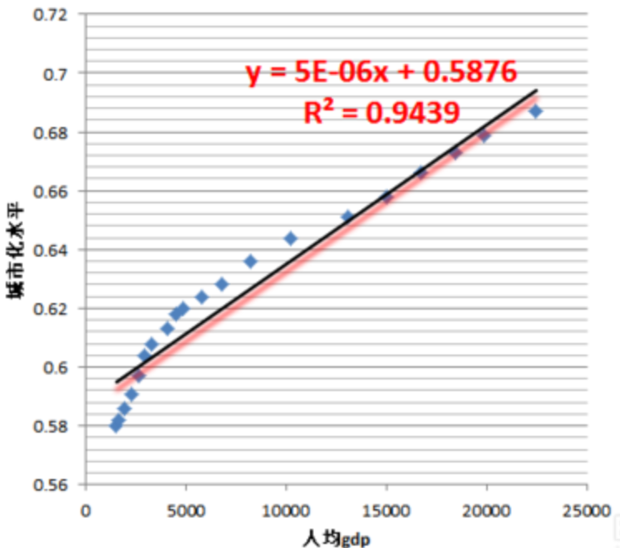
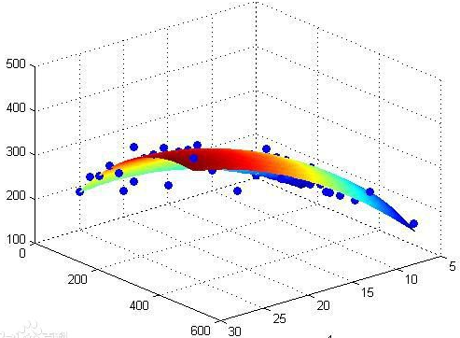
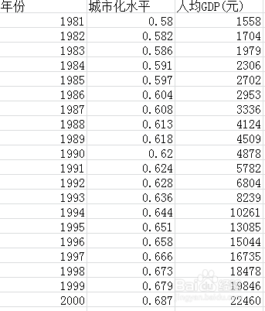
噪声处理
回归：采用一个函数拟合数据来光滑数据。
线性回归：找出拟合两个属性的“最佳”直线，帮助平滑数据及除去噪声。
多元线性回归：设计多个属性，拟合到一个多维的面
Notes:
第二种方法是回归方法，它采用一个函数拟合数据来光滑数据。
其中线性回归涉及找出拟合两个属性（或变量）的最佳直线，使得一个属性能够预测另一个，比如将表格（最左表格）中的人均GDP和城市化水平做线性回归，拟合出中间图中的一条直线，通过这条直线，可以预测出具有更高的人均GDP的地区它的城市化水平是多少（中间图）。
多元线性回归是线性回归的扩展，它涉及多个属性，并且数据拟合到一个多维面，如（最右边的）图所示。
使用回归方法，找出适合数据的数学方程式，能够帮助消除噪声。

Slide 28
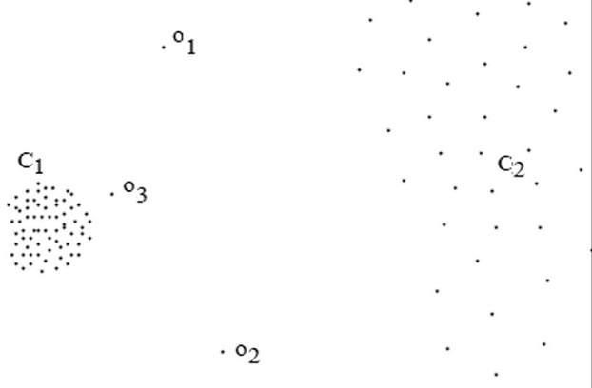
噪声处理
聚类：可以通过聚类算法来检测离群点，消除噪声
相似或相邻近的数据聚合在一起形成各个聚类集合，而那些位于聚类集合之外的数据对象，被视为离群点。
聚类算法：
K均值方法：
层次聚类方法
基于密度聚类方法
……
Notes:
第三种噪声处理的方法是通过各种聚类算法找出数据集中的离群点并删除过程。
聚类操作会将类似的值组织成群或簇，落在簇集合之外的点视为离群点，一般这种离群点是异常数据，最终会影响整体数据的分析结果，因此对离群点处理操作是删除。
比如图中对所有的点集进行聚类分析，形成了c1和c2两个簇，而o1，o2，o3是离群点。
聚类的算法有多种，包括K均值法，层次聚类方法和基于密度的聚类法等。

Slide 29
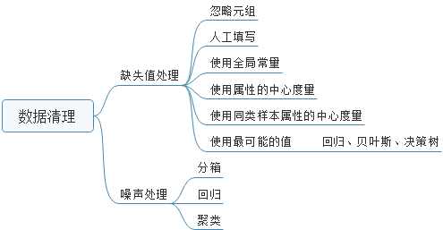
数据清理
Notes:
本节视频介绍了数据清理主要完成的任务，包括缺失值的处理和噪声数据的处理，对于缺失值我们提供了六种不同的方法（显示图中的六个方法）来进行填充。对于噪声数据则使用到了分箱，回归和聚类的技术。下节视频将介绍数据集成。

Slide 31
数据预处理流程
0 3
数据清理
数据集成
数据变换
数据规约
Notes:
上节视频讲了如何对脏数据进行数据清理。这节视频给大家介绍预处理的中数据集成

Slide 32
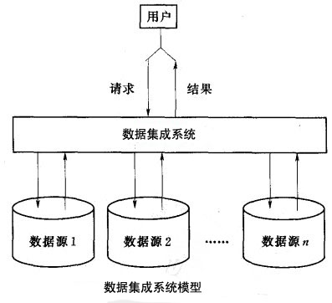
数据集成
定义：将互相关联的分布式异构数据源集成到一起，使用户能够以透明的方式访问这些数据源。
阶段性
分布性
信息孤岛
信息孤岛：指不同软件间，尤其是不同部门间的数据信息不能共享，造成系统中存在大量冗余数据、垃圾数据，无法保证数据的一致性。
Notes:
先看下数据集成，什么是数据集成，数据集成是指将互相关联的分布式异构数据源集成到一起，使用户能够以透明的方式访问这些数据源。集成是指维护数据源整体上的数据一致性、提高信息共享利用的效率；透明的方式是指用户无需关心如何实现对异构数据源数据的访问，只关心以何种方式访问何种数据。
为什么要进行数据集成呢，一般信息系统建设通常具有阶段性和分布性的特点，它们的数据分散的存储在各自数据库系统中，这就导致“信息孤岛”现象的存在。
“信息孤岛”是指不同软件间，尤其是不同部门间的数据信息不能共享，造成系统中存在大量冗余数据、垃圾数据，无法保证数据的一致性。
数据集成的目的就是要打破孤岛间的壁垒，最终在获取全面数据的基础上完成数据分析。

Slide 33
数据集成
数据集成的方法：联邦数据库，中间件集成，数据复制。
联邦数据库：将各数据源的数据视图集成为全局模式
中间件集成：通过统一的全局数据模型来访问异构的数据源
数据复制：将各个数据源的数据复制到同一处，即数据仓库
Notes:
数据集成的方法有多种，包括联邦数据库、中间件集成和数据复制等方法
联邦数据库是早期采用的一种模式集成方法。其基本思想是，在构建集成系统时将各数据源的数据视图集成为全局模式，使用户能够按照全局模式透明地访问各数据源的数据。
中间件集成方法通过使用统一的全局数据模型来访问异构的数据库或Web资源等。中间件位于异构数据源系统和应用程序之间，向下协调各数据源系统，向上为访问集成数据的应用提供统一数据模式和数据访问的通用接口。
数据复制最常用的方法是数据仓库，它将各个数据源的数据复制到同一处，用户则像访问普通数据库一样直接访问数据。

Slide 34
数据集成
集成过程中需要处理的问题
实体识别
冗余与相关分析
数据冲突和检测
Notes:
在实际应用中，数据仓库是数据集成最常用的方法，接下来我们将介绍使用数据仓库的方法来集成数据时需要处理的问题。包括实体识别
、冗余和相关分析以及数据冲突和检测

Slide 35
数据集成
实体识别：匹配多个信息源在现实世界中的等价实体。
同义不同名
同名不同义
ID
? =
No
商品
discount
customer_id
订单
? =
cust_number
Notes:
首先看下实体识别，它所解决的问题是如何匹配多个信息源在现实世界中的实体事物
通常有两种实体识别问题需要解决，一个是同义不同名，比如一个数据库中的customer_id和另一个数据库中的cust_number指的是同一实体，
还有一个是同名不同义，比如dicount在一个数据库表中是指对某件商品进行打折，而在另一个数据库中是对满额订单进行打折，如果处理不对会企业照成损失。
通常，这两种情况就需要根据数据库或者数据仓库中的元数据来区分这些实体的真正含义。

Slide 36
数据集成
冗余问题：属性重复，属性相关冗余，元组重复。
数值数据的相关系数
数值数据的协方差
属性重复
属性相关冗余
客户编号 | 客户名称 | ...... | female | 性别 | 月薪 | 年收入
0001 | 张三 |  | 0 | 男 | 8 | 96
0002 | 李四 |  | 1 | 女 | 7 | 84
0003 | 王五 |  | 1 | 女 | 6 | 72
0004 | 赵刚 |  | 0 | 男 | 7.5 | 90
0005 | 赵刚 |  | 0 | 男 | 7.5 | 90
元组重复
Notes:
冗余是数据集成的另一个重要问题。集成多个数据源时，经常会出现冗余数据，常见的有属性重复、属性相关冗余和元组重复。
属性的重复包括同一属性在一个表中出现多次，只是命名不一致而已，比如性别，在一个表中同时有female和性别两个属性字段（对应绿色和红色两列），这两个属性肯定是重复的。
属性相关冗余是指一个属性可以由另外一个属性导出，如：一个顾客数据表中的平均年收入属性，可以根据月收入属性计算出来。另外两个属性之间的相关性有多大，可根据相关系数和协方差来评估一个属性的值如何随另一个变化。
还有一种冗余是元组重复，对于给定的唯一数据实体，存在两个或多个相同的元组。（对应橘黄色两行）

Slide 37
数据集成
数据冲突的检测与处理
对现实世界的同一实体，来自不同数据源的属性定义不同。
原因：表示方法，度量单位、编码或比例的差异
英尺
公斤
统一
mm
厘米
磅
Notes:
对于现实世界的同一实体，来自不同数据源的属性值可能不同。这可能是因为表示、尺度、编码或比例的差异。
例如，重量属性可能在一个系统中以公制单位公斤存储，而在另一个系统中以英制单位磅存储。
再比如，某一表示长度的属性在一个数据库中用“厘米”表示，在另一个数据库中却使用“分米”表示。所以检测到这类数据值冲突后，可以根据需要修改某一数据库的属性值，以使不同数据库中同一实体的属性值保持一致。

Slide 38
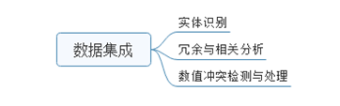
小结
Notes:
本节视频介绍了数据预处理的两个任务，数据集成
数据集成是将互相关联的分布式异构数据源集成到一起，使用户能够以透明的方式访问这些数据源的一种方法，在集成过程中需要解决实体识别、冗余与相关分析和数据冲突检测这三种问题。

Slide 40
数据预处理
影响数据质量的因素
0 3
数据清理
数据集成
数据规约
数据变换
Notes:
上节视频介绍了数据预处理的数据集成，这节视频介绍预处理的第三个任务，数据规约。

Slide 41
数据规约
为什么要数据规约
在现实场景中，数据集是很庞大的，数据是海量的，在整个数据集上进行复杂的数据分析和挖掘需要花费很长的时间。
数据规约目的
用于帮助从原有庞大数据集中获得一个精简的数据集合，并使这一精简数据集保持原有数据集的完整性，这样在精简数据集上进行数据挖掘显然效率更高，并且挖掘出来的结果与使用原有数据集所获得结果是基本相同。
标准
用于规约的时间不应当超过或抵消在规约后的数据上挖掘节省的时间。
规约得到的数据比原数据小得多，但可以产生相同或几乎相同的分析结果
Notes:
首先要清楚为什么进行数据规约，在现实场景中，数据集是很庞大的，数据是海量的，在整个数据集上进行复杂的数据分析和挖掘需要花费很长的时间。
数据规约的目的就是为了压缩数据量，帮助从原有庞大数据集中获得一个精简的数据集合，并使这一精简数据集保持原有数据集的完整性，这样在精简数据集上进行数据挖掘显然效率更高，并且挖掘出来的结果与使用原有数据集所获得结果是基本相同。
如何进行数据规约，它是有标准的，首先用于规约的时间不应当超过或抵消在规约后的数据上挖掘节省的时间。再者就是规约得到的数据比原数据小得多，但可以产生相同或几乎相同的分析结果。

Slide 42
数据规约
维归约
数量归约
数据压缩
Notes:
数据规约的策略有维归约、数量归约、数据压缩，每种策略下都有一系列相关的处理方法。

Slide 43
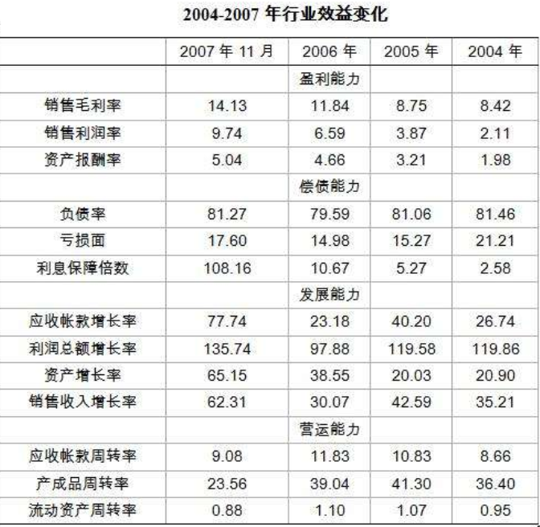
维归约-主成分分析
主成分分析:
主成分分析也称主分量分析，旨在利用降维的思想，把多指标转化为少数几个综合指标（即主成分），其中每个主成分都能够反映原始变量的大部分信息，且所含信息互不重复。
----这种方法在引进多方面变量的同时将复杂因素归结为几个主成分，使问题简单化，同时得到的结果更加科学有效的数据信息。
Notes:
我们首先看下维归约策略的第一个方法：主成分分析。
主成分分析也称主分量分析，旨在利用降维的思想，把多指标转化为少数几个综合指标，这些综合指标也就是主成分，其中每个主成分都能够反映原始变量的大部分信息，且所含信息互不重复。
在这张图中，销售毛利润、销售利润率、资产报酬率，转换为盈利能力的指标。在这张图标中，盈利能力、偿债能力、发展能力、营运能力就是主成分。我们可以看出，这种方法在在引进多方面变量的同时将复杂因素归结为几个主成分，使问题简单化，同时得到的结果更加科学有效的数据信息。总而言之，一句话就是简化了原始变量的分析，提高了分析效率。

Slide 44
维归约--属性子集选择
属性子集选择
用于检测并删除不相关、弱相关或冗余的属性。
目标是找出最小属性集，使得数据类的概率分布尽可能地接近使用所有属性得到的原分布
分析顾客是否愿意购买新的流行CD
顾客分类 | 年龄 | 喜好音乐类型 | 电话号码 | 住址
Notes:
维归约策略的第二个方法是属性子集选择，主要用于检测并删除不相关、弱相关或冗余的属性。目的是找出最小属性集，使得数据类的概率分布尽可能地接近使用所有属性得到的原分布
用于分析的数据集可能包含数以百计的属性，其中大部分属性可能与挖掘任务不相关，或者是冗余的。例如如果分析任务是按顾客听到广告后是否愿意购买新的流行CD时，顾客的分类肯定是与属性年龄、喜好的音乐类型相关的，但诸如顾客的电话号码，住址等属性多半是不相关的。

Slide 45
数量规约
数量归约：通过选择替代的、较小的数据表示形式来减少数据量。
（1）有参方法：回归和对数的线性模型
（2）无参方法：直方图、聚类、抽样和数据立方体聚集
Notes:
接下来，我们来看下数量归约策略。所谓数据归约，是指通过选择替代的、较小的数据表示形式来减少数据量。
数值规约也可细分两种方法，一种是有参数的方法，另外一种就是无参数的方法。有参方法一般使用回归和对数的线性模型存储参数。
无参方法一般有直方图、聚类、抽样和数据立方体聚集等方法。

Slide 46
数量规约
（1）有参方法：回归和对数的线性模型
通常使用一个参数模型来评估数据，该方法只需要存储参数，而不是实际数据，能大大减少数据量，但只对数值型数据有效。
如：线性回归方法：Y=α+βX
Notes:
我们首先看下有参数的方法，它就是使用一个参数模型来评估数据。该方法只需要存储参数，而不是实际数据，能大大减少数据量，但只对数值型数据有效。比如两个属性X和Y支持线性回归函数Y=α+βX，则XY的所有数据可以用这个函数模型来表示，则在实际存储中只需要将参数α，β存储起来即可。

Slide 47
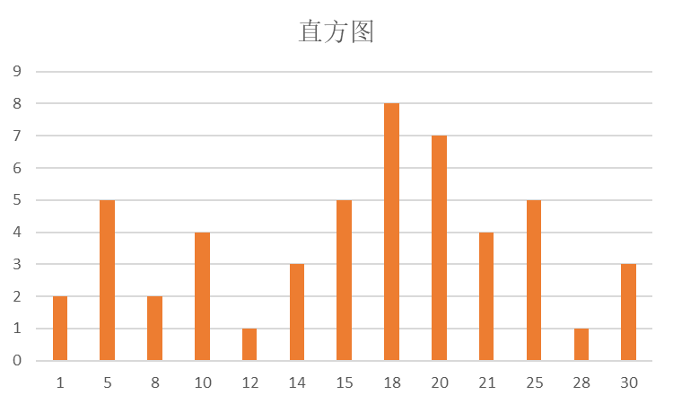
数量规约
（2）无参方法：
直方图：根据属性的数据分布将其分成若干不相交的区间，每个区间的高度与其出现的频率成正比。
例：下面的数据是某商店销售的商品的单价表（已排序）：1,1,5,5,5,5,5,8,8,10,10,10,10,12,14,14,14,15,15,15,15,15,15,18,18, 18,18, 18,18, 18,18,20,20, 20,20, 20,20,20,21,21, 21,21,25,25, 25,25,25,28,28,30,30,30。
试用直方图表示，以压缩数据。
价格清单：1(2),5(5),8(2),10(4),12,14(4),15(5),
18(8),20(7),21(4),25(5),28,30(3)
Notes:
数量归约的另一种方法是无参的方法，比如用直方图来压缩数据。
直方图是根据属性的数据分布将其分成若干不相交的区间，使用每个区间的高度与其出现的频率成正比，通过一个例子来看下如何使用直方图来压缩数据。有这样一组某商店销售产品的单价数据（显示这组数据），根据单价的取值和出现频率（对应价格清单），绘制了一幅直方图，那么这组数据就可以使用压缩后的直方图来表示。

Slide 48
数量规约
聚类：将原数据集划分成多个群或聚类。
原则：同类中的数据彼此相似；不同类中的数据彼此不相似。
相似：通常用空间距离度量
聚类的有效性依赖于实际数据的内在规律。
Notes:
聚类属于数量归约中的无参方法的一种子方法，它将原数据集划分成多个群或聚类。一个好的划分的原则是：同类中的数据彼此相似；不同类中的数据彼此不相似。一般上，可通过空间距离来度量相似度，当然，也可以通过别的方法来度量相似度，比如划分法，层次法，密度算法等。聚类的有效性依赖于实际数据的内在规律，也就是不同的数据集具备有不同的特征，由不同的特征决定选取不同的算法来进行聚类。

Slide 49
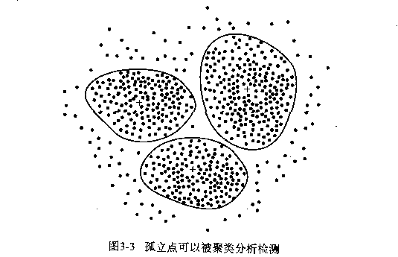
数量规约
Notes:
比如，在这种居民的分布图中，通过空间距离的聚类，就可以发现有三个小区，有若干人居住在小区周边，这就是孤立点。

Slide 50
数量规约
取样（抽样）：允许用数据的较小随机样本（子集）表示大的数据集。
取样方法：
不放回简单随机取样 （Simple Random Sampling Without Replacement, SRSWOR）
放回简单随机取样（Simple Random Sampling With Replacement, SRSWR）
聚类取样：先聚类，后取样
分层取样：先分层，后取样。
Notes:
同样的，取样也属于数量归约中的无参方法的一种子方法，它允许用数据的较小随机样本表示大的数据集。
取样的方法有以下四种，不放回简单随机取样，放回简单随机取样，聚类取样，分层取样。接下来，我们将一一道来。

Slide 51
数量规约 ：取样——SRS
SRSWOR
(简单随机选
样，不回放)
SRSWR
(简单随机选
样，回放)
原始数据
Notes:
如图所示，不放回简单随机取样，就是随机从数据池中取出数据后，不再将抽出放回资源池。一般常见的应用场景是计算利用摇奖机进行摇奖的概率。
而放回简单随机取样，是从数据池中取出数据后，需要将抽出的数据放回资源池的。常见的应用场景是计算丢骰子时，每个数字出现的概率。

Slide 52
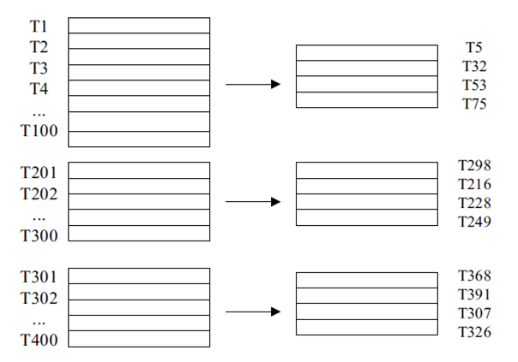
数量规约
聚类采样： 首先将大数据集D划分为M个互不相交的聚类，然后再从M个类中的数据对象分别进行随机抽取，可最终获得聚类采样的数据子集。
聚类采样方法示意图
Notes:
取样的第三种方式是聚类取样，如图所示，数据集D每100条记录被分成一个聚类，然后再从100条记录中抽取4条记录组成数据子集。
这个取样过程，进行严谨的描述就是：首先将大数据集D划分为M个互不相交的聚类，然后再从M个类中的数据对象分别进行随机抽取，可最终获得聚类采样的数据子集。

Slide 53
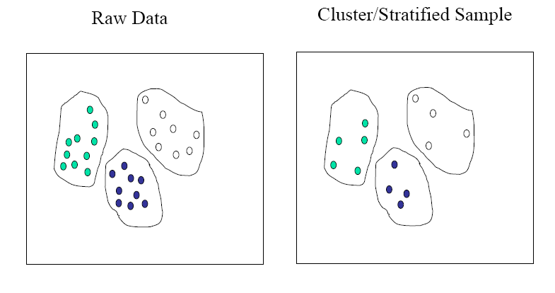
数量规约
聚类取样图示
Notes:
聚类取样常用的场景如图所示，例如我们需要调查人们对产品的建议，由于客户很多，不可能遍历调查每一个客户。为了提升效率，我们先按空间距离方法聚类，得出我们的客户分布在3个小区内，对应图的蓝黑白点。于是，我们在每个小区抽取部分客户调查。这些客户的建议是具有空间区域代表性的。

Slide 54
数量规约
分层取样： 首先将大数据集D划分为互不相交的层，然后对每一层简单随机选样得到D的分层选样。
Notes:
取样的第四种方式是分成取样，它是首先将大数据集D划分为互不相交的层，然后对每一层简单随机选样得到D的分层选样。

Slide 55
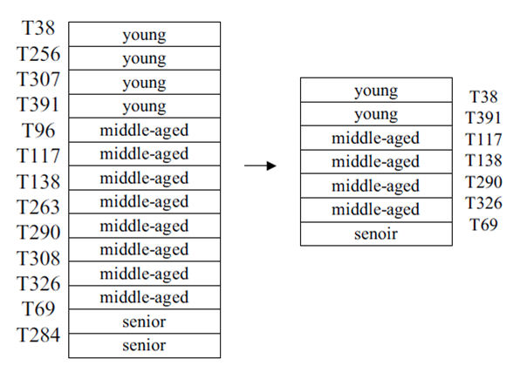
数量规约
分层取样图示
根据顾客的年龄组进行分层，然后再在每个年龄组中进行随机选样，从而确保了最终获得分层采样数据子集中的年龄分布具有代表性。
分层采样方法示意图
Notes:
不同于的聚类取样的是，我们调查小区客户的对产品的满意度时，如果每个小区的每个客户属性是不一样的，那么就存在很大的偏差。一种比较稳妥的方法就是将客户分层，然后再去调查。
例如根据顾客的年龄组进行分层，然后再在每个年龄组中进行随机选样，从而确保了最终获得分层采样数据子集中的年龄分布具有代表性。这种方法就是分层取样。

Slide 56
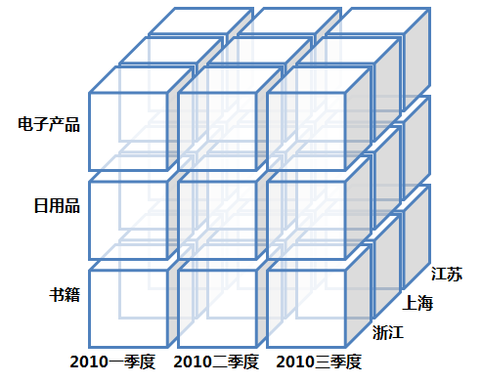
数量规约
数据立方体聚集
数据立方体概念
数据立方体是数据的多维建模和表示，由维度、维度成员和度量值组成。
维度:观察数据的角度
维度成员:维的取值
度量值:实际意义的数值
数据立方体聚集定义
将n维数据立方体聚集成n-1维的数据立方体
度量值
2300
产品类型
地区
维度
时间
维度成员
Notes:
数据立方体聚集也是数量归约策略中的一种无参数方法。数据立方体是指数据的多维建模和表示，由维度、维度成员和度量值组成。维度是指观察数据的角度，比如图中，可以从产品类型、时间、地区三个维度来查看公司产品的销量情况；维度成员指每个维度的取值，比如时间维度它具有一季度，二季度，三季度这三个成员，而地区维度成员有浙江、上海、江苏等地区组成。度量值指具有实际意义的值，比如图中2300是2010年第一季度，电子产品在浙江地区的销售量
数据立方体聚集是指将n维数据立方体聚集成n-1维的数据立方体的过程。

Slide 57
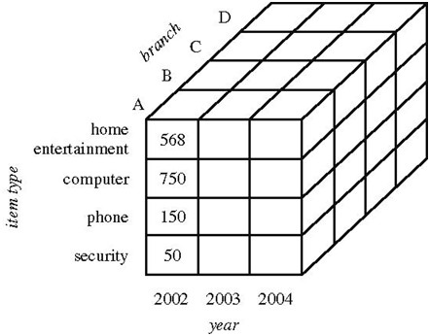
数据规约
数据立方体聚集
 | 2002 | 2003 | 2004
Home entertanment | 2033 | 3000 | 4000
computer | 3006 | 4555 | 6000
phone | 600 | 1000 | 4000
security | 200 | 500 | 1000
Notes:
比如一家电子公司，它拥有家庭娱乐、电脑、手机和安全四种产品，分别在A、B、C、D四个地区有销售点，如图所示的数据立方体（左图）收集了2002到2004年期间的销售数据，当公司生产经理想看下各产品在这几年的销量趋势，这时他就不关注各地区的销量，于是可以从地区维度做聚集，最终得到表格所示的数据。这个数据可以帮助生产经理去决策下一年每个产品的生产计划。

Slide 58
数据归约
数据压缩：利用数据编码或数据转换将原来的数据集合压缩为一个较小规模的数据集合。
无损压缩（loseless）：可以不丢失任何信息地还原压缩数据；如：字符串压缩，压缩格式：Zip或RAR
有损压缩（lossy）：只能重新构造原数据的近似表示；如：音频/视频压缩。
音频能够在没有察觉的质量下降情况下实现 10:1 的压缩比，
视频能够在稍微观察质量下降的情况下实现如 300:1 这样非常大的压缩比。
Notes:
数据归约的第三种策略是数据压缩。它利用数据编码或数据转换将原来的数据集合压缩为一个较小规模的数据集合。
数据压缩包括两种方式，一个是无损压缩，指数据经过压缩后，信息不受损失，还能完全恢复到压缩前的原样。比如字符串压缩，常用到的无损压缩的方法有zip或RAR。
另一个是有损压缩，它只能重新构造原数据的近似表示。即将次要的信息数据压缩掉，牺牲一些质量来减少数据量，使压缩比提高。比如音频/视频的压缩。音频能够在没有察觉的质量下降情况下实现 10:1 的压缩比，视频能够在稍微观察质量下降的情况下实现如 300:1 这样非常大的压缩比。

Slide 59
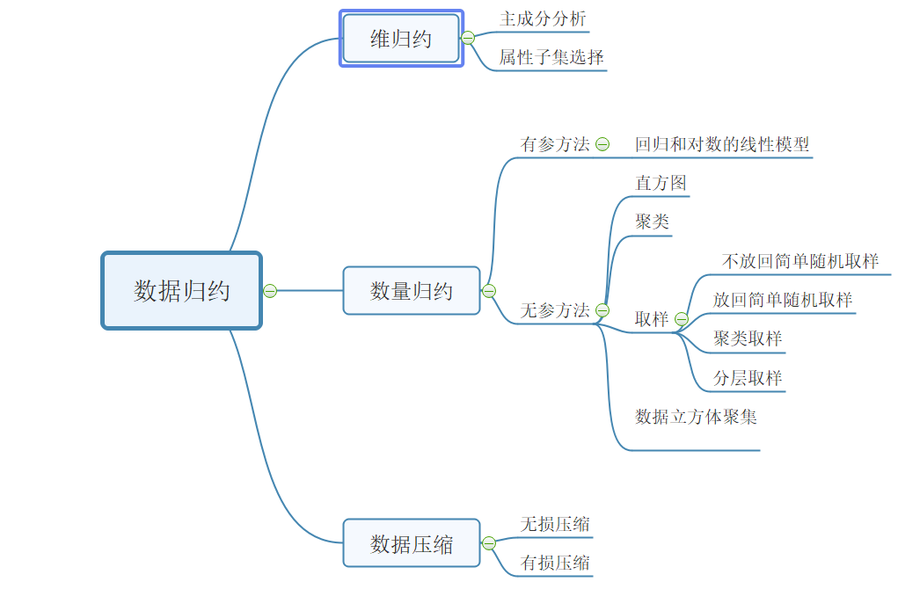
数据规约小结
Notes:
本节视频介绍了数据规约的各种策略和各种方法，如图所示，数据规约是将原有庞大数据集精简为一个小的数据集，并且这一精简数据集保持由原来数据集的完整性，使得数据挖掘的效率更高。

Slide 61
数据预处理
影响数据质量的因素
0 3
数据清理
数据集成
数据规约
数据变换
Notes:
上节视频介绍了数据预处理的数据归约，这节视频介绍预处理最后一个任务数据变换以及在数据预处理工作中，有哪里需要注意事项。最后将给大家介绍下数据预处理的工具。

Slide 62
数据变换
目的：将数据转换或统一成易于进行数据挖掘的数据存储形式，使得挖掘过程可能更有效。
方法策略：
光滑：去掉数据中的噪音。
属性构造：由给定的属性构造新的属性并添加到属性集中，帮助数据分析和挖掘。
聚集：对数据进行汇总或聚集
规范化：将属性数据按比例缩放，使之落入一个小的特定区间
离散化：数值属性用区间标签或概念标签替换。
由标称数据产生概念分层：属性，如street，可以泛化到较高的概念层，如city或country。
Notes:
如果原始数据的形式不适合信息处理算法的需要，就要进行数据变换。数据变换的目的是将数据转换或统一成易于进行数据挖掘的数据存储形式，使得挖掘过程可能更有效。
数据变换的方法有很多种，包括光滑、属性构造、聚集、数据规范化、数据离散化、概念分层等。
属性构造是由给定的属性构造新的属性并添加到属性集中，帮助数据分析和挖掘
聚集是对数据进行汇总和聚集。例如，可以聚集日销售数据，计算月和年销售量。
数据规范化是把属性数据按比例缩放，使之落入一个特定的小区间，比如将企业员工工资[200-20000]缩放到[0.0-1.0]之间
数据离散化，是将数值属性用区间标签或概念标签替换。例如年龄的原始值用【0-10】，【11-20】区间标签或youth，adult 、senior这种概念标签来替换。
由标称数据产生概念分层是指将一些属性向上泛化到较高的概念层，比如street街道的属性可以向上泛化到城市或国家。
在数据变换的这些方法中，光滑、属性构造、聚集、离散化、前面视频已做介绍。接下我们将介绍规范化。

Slide 63
数据变换
规范化：将数据按比例进行缩放，使之落入一个特定的区域。
常用的算法：
最小-最大规范化；
零-均值规范化（z-score规范化）；
小数定标规范化。
Notes:
我们知道，规范化是将数据按比例进行缩放，使之落入一个特定的区域。那么，有什么算法来实现数据的规范化呢？
常用的算法有最大-最小规范化、零-均值规范化和小数定标规范化。

Slide 64
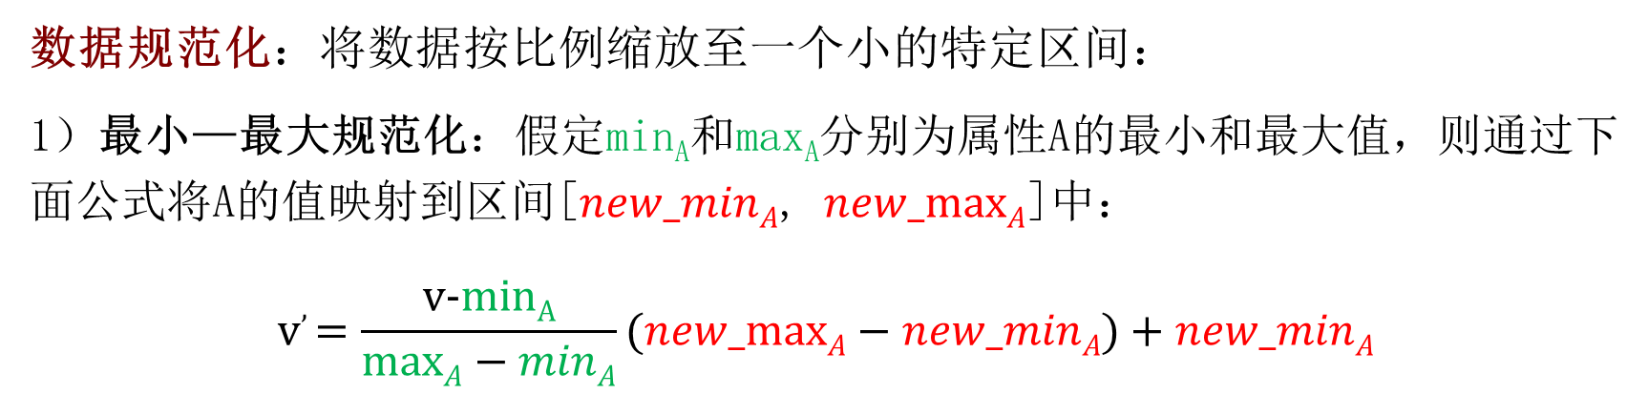
数据变换
数据规范化：将数据按比例缩放至一个小的特定区间：
1）最小—最大规范化：假定min_{A}和max_{A}分别为属性A的最小和最大值，则通过下面公式将A的值映射到区间[$new_minA$, $new_maxA$]中：
$$v,=\frac{v−minA}{maxA−minA}(new_maxA−new_minA)+new_minA$$
例：假定属性income的最小与最大值分别为$12000和$98000，可根据最小—最大规范化方法将其范围映射到[0,1]：
如：属性值$73600将变换为：
[(73600-12000)/(98000-12000)]*(1-0)+0=0.716
Notes:
首先最小最大规范化算法，它的思想是，假定min_{A}和max_{A}分别为属性A的最小和最大值，通过这个公式将属性A的取值映射到一个小的特定区间[new_min,new_max]中。举例说明，假定属性income的最小与最大值分别为$12000和$98000，缩放后的特定区间为[0,1]。则当属性income取值为73600时，根据公司可计算得到0.716（绿色为规范化前的区间，红色为规范化后的区间，蓝色是将属性值规范化）

Slide 65
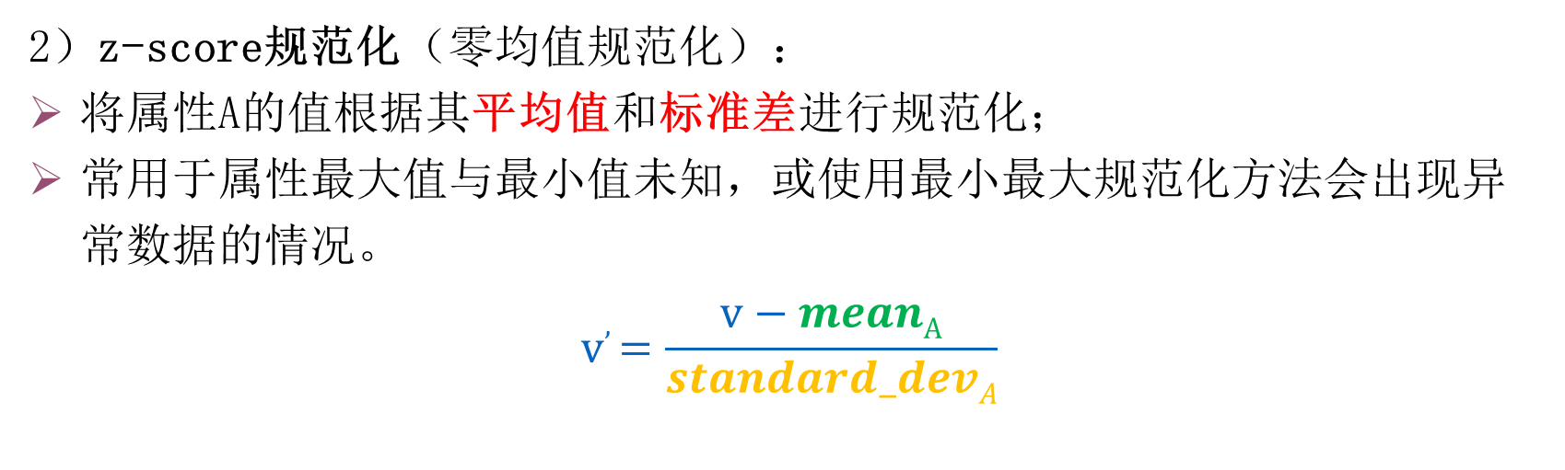
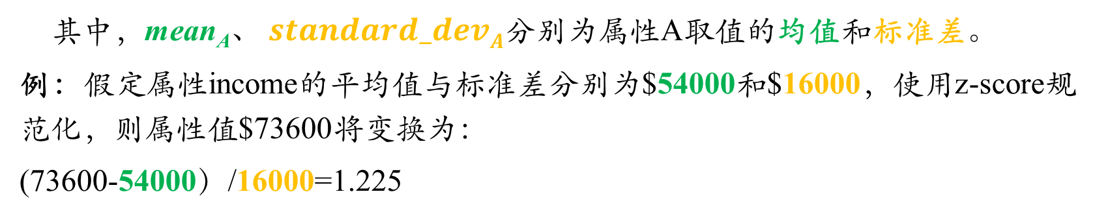
数据变换
2）z-score规范化（零均值规范化）：
将属性A的值根据其平均值和标准差进行规范化；
常用于属性最大值与最小值未知，或使用最小最大规范化方法会出现异常数据的情况。
$$v,=\frac{v−meanA}{standard_devA}$$
其中，mean_{A}、 $standard_devA$分别为属性A取值的均值和标准差。
例：假定属性income的平均值与标准差分别为$54000和$16000，使用z-score规范化，则属性值$73600将变换为：
(73600-54000）/16000=1.225
Notes:
第二个常用的算法是零均值规范化也叫z-score规范化，它的原理是将属性A的值根据其平均值和标准差进行规范化，这种算法常用于属性的最大值与最小值未知，或使用最小最大规范化方法会出现异常数据的情况。
还是通过举例来介绍零均值规范化的过程。根据数值income所有的取值计算出平均值和标准差，比如平均值为54000，标准差为16000，现在要将income值为73600的数值进行规范化，则将这些数据代入公式可得规范化后的数值为1.225(绿色为平均值，黄色为标准差)。

Slide 66
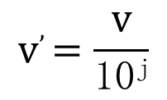
数据变换
3）小数定标规范化：通过移动属性A的小数点位置进行规范化，小数点的移动依赖于A的最大绝对值：
$$v,=\frac{v}{\text{10}\text{j}}$$
其中，j是使 Max(| v’ |)<1的最小整数
例：假定A的取值范围[-986, 917]，则A的最大绝对值为986，为使用小数定标规范化，用1000（即j=3）除每个值，这样-986被规范化为-0.986。
Notes:
还有一个规范化的算法是效数定标算法，它是通过移动属性A的小数点位置进行规范化的，小数点的移动依赖于A的最大绝对值。比如属性A的取值范围为[-986, 917]，A的最大.绝对值是986，小数点需要向左移动3位才能使986变成0.986，所以j取值为3，那么当属性A取值为73时，经过小数定标规范化后的取值为0.073

Slide 67
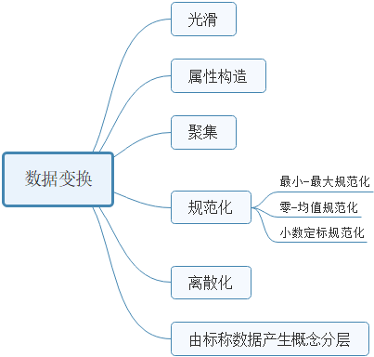
数据变换总结
Notes:
数据变换和数据归约所用的方法大多是相同的。有时候、数据归约也等同于数据变换。例如，冗余数据的删除既是一种数据清理形式，也是一种数据归约。
在本节中，重点介绍了最小-最大规范化，零-均值规范化，小数定标规范化。

Slide 68
数据预处理注意项
数据预处理的上述流程并不是完全分开的，在某种场景下是可以一起使用的。
应该针对具体所要研究的问题通过详细分析后再进行预处理方案的选择。
整个预处理过程要尽量人机结合，尤其要注重和客户以及专家多交流。
预处理后，若挖掘结果显示和实际差异较大，在排除源数据的问题后，则有必要考虑数据的二次预处理。
Notes:
我们已经了解数据预处理的四大处理流程步骤：数据清理，采集，归约，变换。这四个流程在实际工作中并不是完全分开的，在某种场景下是可以一起使用的。例如，数据清理可能涉及纠正错误数据的变换，如把一个数据字段的所有项都变换成统一的格式，然后进行数据清理；冗余数据的删除既是一种数据清理形式，也是一种数据归约。
另外，我们也需注意，在实际工作中，应该针对具体所要研究的问题通过详细分析后再进行预处理方案的选择，毕竟，方案的选择的优劣决定了整个预处理的数据质量效果。此外，整个预处理过程要尽量人机结合，尤其要注重和客户以及专家多交流。因为，预处理是一个广泛的领域，数据可能涉及到医疗、互联网、科研等等应用领域。和相关客户及专家多多交流，能使得我们少走弯路。
数据预处理完毕后，若挖掘结果显示和实际差异较大，在排除源数据的问题后，则有必要考虑数据的二次预处理，以修正初次数据预处理中引入的误差或方法的不当，若二次挖掘结果仍然异常，则需要另行斟酌以实现达到较好的挖掘效果。

Slide 69
数据预处理的工具
0 4
--推荐Kettle&python
Notes:
介绍完毕数据处理的流程步骤后，我们将介绍到数据预处理的工具。一个称心如意的工具在手，处理起数据来当然是事半功倍。据预处理的工具及手段都是多样化的。但总体归纳起来，可以分为工具类手段及编程类手段。在这里，针对这两类手段，我们推荐Kettle工具和Python语言进行数据预处理。

Slide 70
数据预处理工具-Kettle
开源，且支持可视化编程。
支持各种数据源。
数据处理功能很强大。
Notes:
Kettle是一款开源的软件工具，可以为企业提供灵活的数据抽取和数据处理的功能。
Ketlle除了支持各种关系型数据库、 HBase、 MongoDB这样的 NoSQL数据源外，它还支持 Excel，Access这类小型的数据源。并且通过插件扩展， Kettle可以支持各类数据源。本书详细介绍了Kettle可以处理的数据源，而且详细介绍了如何使用Kettle抽取增量数据。
Kettle的数据处理功能也很强大，除了选择、过滤、分组、连接、排序这些常用的功能外， Kettle里的Java表达式、正则表达式、Java脚本、Java类等功能都非常灵活而强大，都非常适合于各种数据处理功能。

Slide 71
数据预处理工具-Python
可以胜任很多领域的工作，是人工智能和大数据时代的明星语言。
是一种面向对象的解释型计算机程序设计语言，具有丰富和强大的库。
Notes:
另外，我们选择Python作为本教材数据预处理的工具，最主要的原因是随着人工智能疯狂的浪潮，新生代的工具Python得到了前所未有的爆发。也是极其适合初学者入门的编程语言，同时它又是万能的胶水语言，可以胜任很多领域的工作，是人工智能和大数据时代的明星，可以说是未来学习编程的首选语言。
Python，是一种面向对象的解释型计算机程序设计语言，具有丰富和强大的库，Python已经成为继JAVA，C++之后的的第三大语言。它具备有简单易学、免费开源、高层语言、可移植性强、面向对象、可扩展性、可嵌入型、丰富的库、规范的代码等特点。其中，Pandas, Numpy是数据预处理中常用到的库。在本书的最后两章，我们将介绍如何调用这些库，完成数据的导入导出和清洗工作。

Slide 72
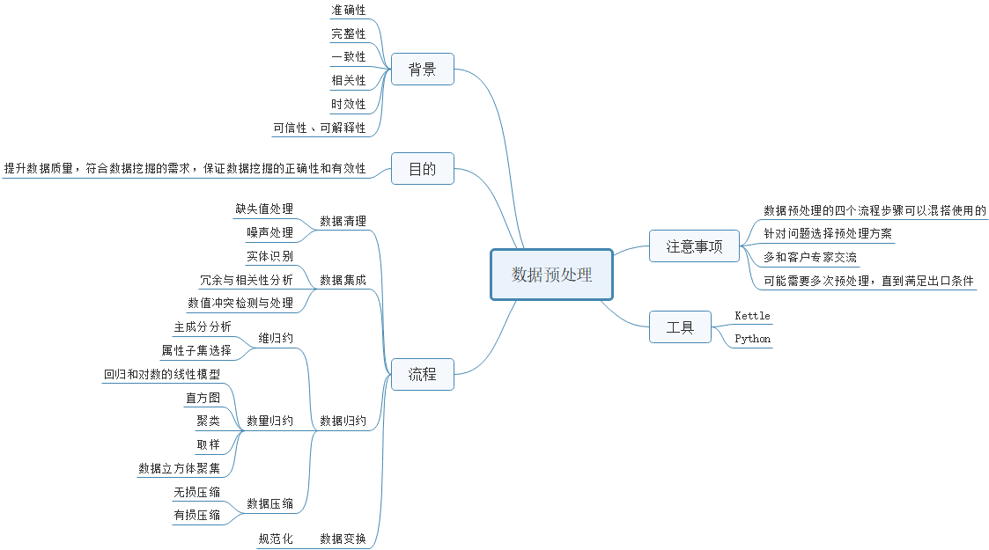
本章总结
Notes:
本章分别从背景、目的、流程、注意事项、工具等5个主题介绍了数据预处理。其中，我们要了解数据预处理的问题背景，由背景引申出目的。为了完成目的，从而有了一整套的流程步骤，在运用这些流程步骤中，有一些注意事项，处理得当，会起到事半功倍的作用。
在接下来的章节中，我们将重点学习如何使用Kettle和Python去处理数据的质量问题，从而满足数据分析数据挖掘的前提需求。

Slide 73
感谢您的观赏
THANK YOU FOR WATCHING

